Slide 1
Stand der Technik
Aber
Kein vollständiges Verfahren vom Bild zur Datenbank vorhanden.
Keine ganzheitliche Erfassung von verschiedenen Variationen der Tabellen
 | column1 | column2
row1 | value1 | value2
row2 | value4 | value5
 | column1 | column2
row1 | value1 | value2
row2 | value4 | value5
 | column1 | column2
row1 | value1 | value2
row2 | value4 | value5
 | column1 |  | column2
 | c1.1 | c1.2
row1 | value1 | value2 | value3
row2 | value4 | value5 | value6

Slide 2
Vorverarbeitung der Dokumenten
Formatnormalisierung ( PDF oder JPG--> PNG )
Binärisierung ( bunt -> schwarz-weiß )
Rauschunterdrückung
Neigungskorrektur
Randentfernung

Slide 3
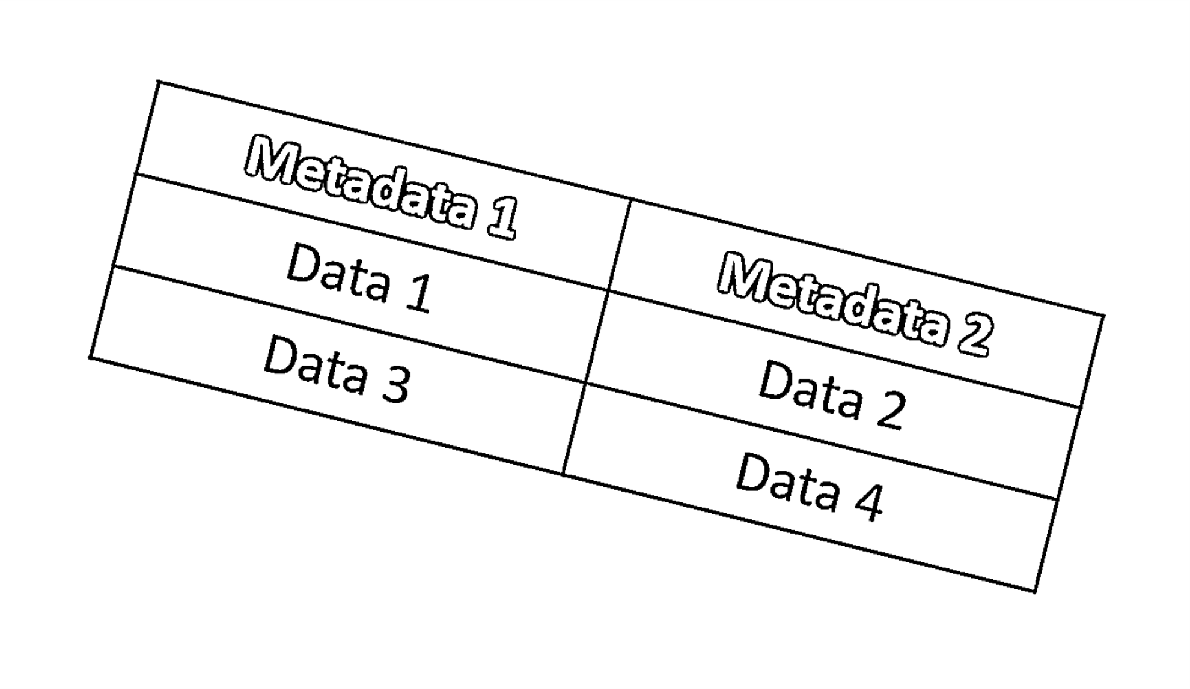
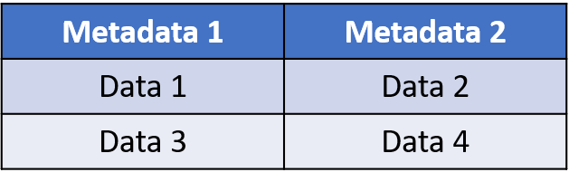
Vorverarbeitung der Dokumenten
Formatnormalisierung ( PDF oder JPG--> PNG )
Binärisierung ( bunt -> schwarz-weiß )
Rauschunterdrückung
Neigungskorrektur
Randentfernung

Slide 4
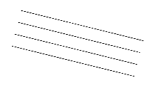
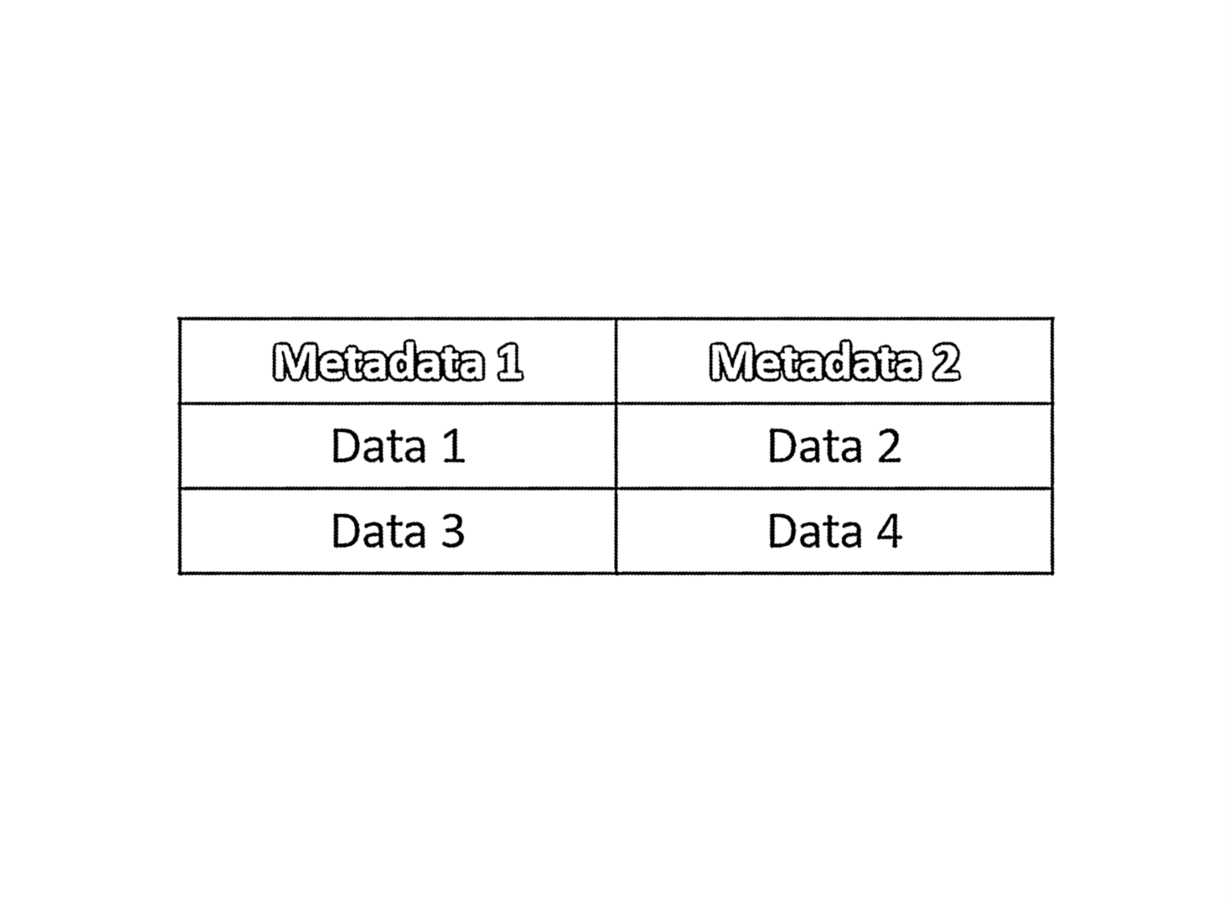
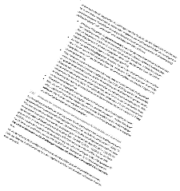
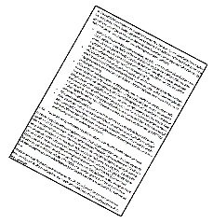
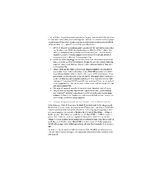
Vorverarbeitung der Dokumenten
Formatnormalisierung ( PDF oder JPG--> PNG )
Binärisierung ( bunt -> schwarz-weiß )
Rauschunterdrückung
Neigungskorrektur
Randentfernung

Slide 5
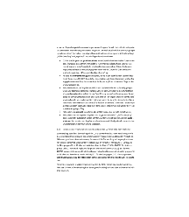
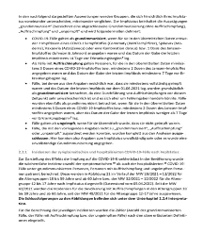
Vorverarbeitung der Dokumenten
Formatnormalisierung ( PDF oder JPG--> PNG )
Binärisierung ( bunt -> schwarz-weiß )
Rauschunterdrückung
Neigungskorrektur
Randentfernung

Slide 6
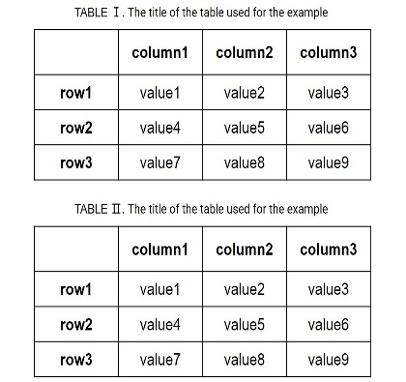
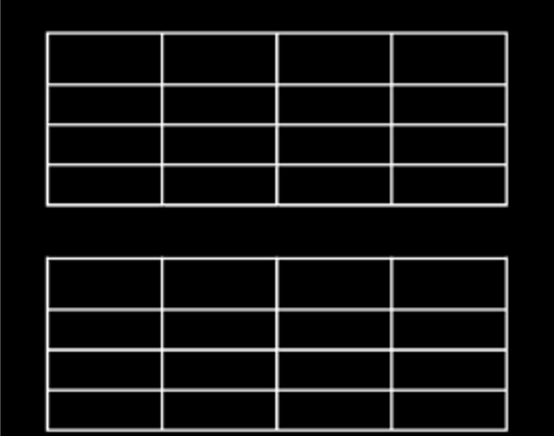
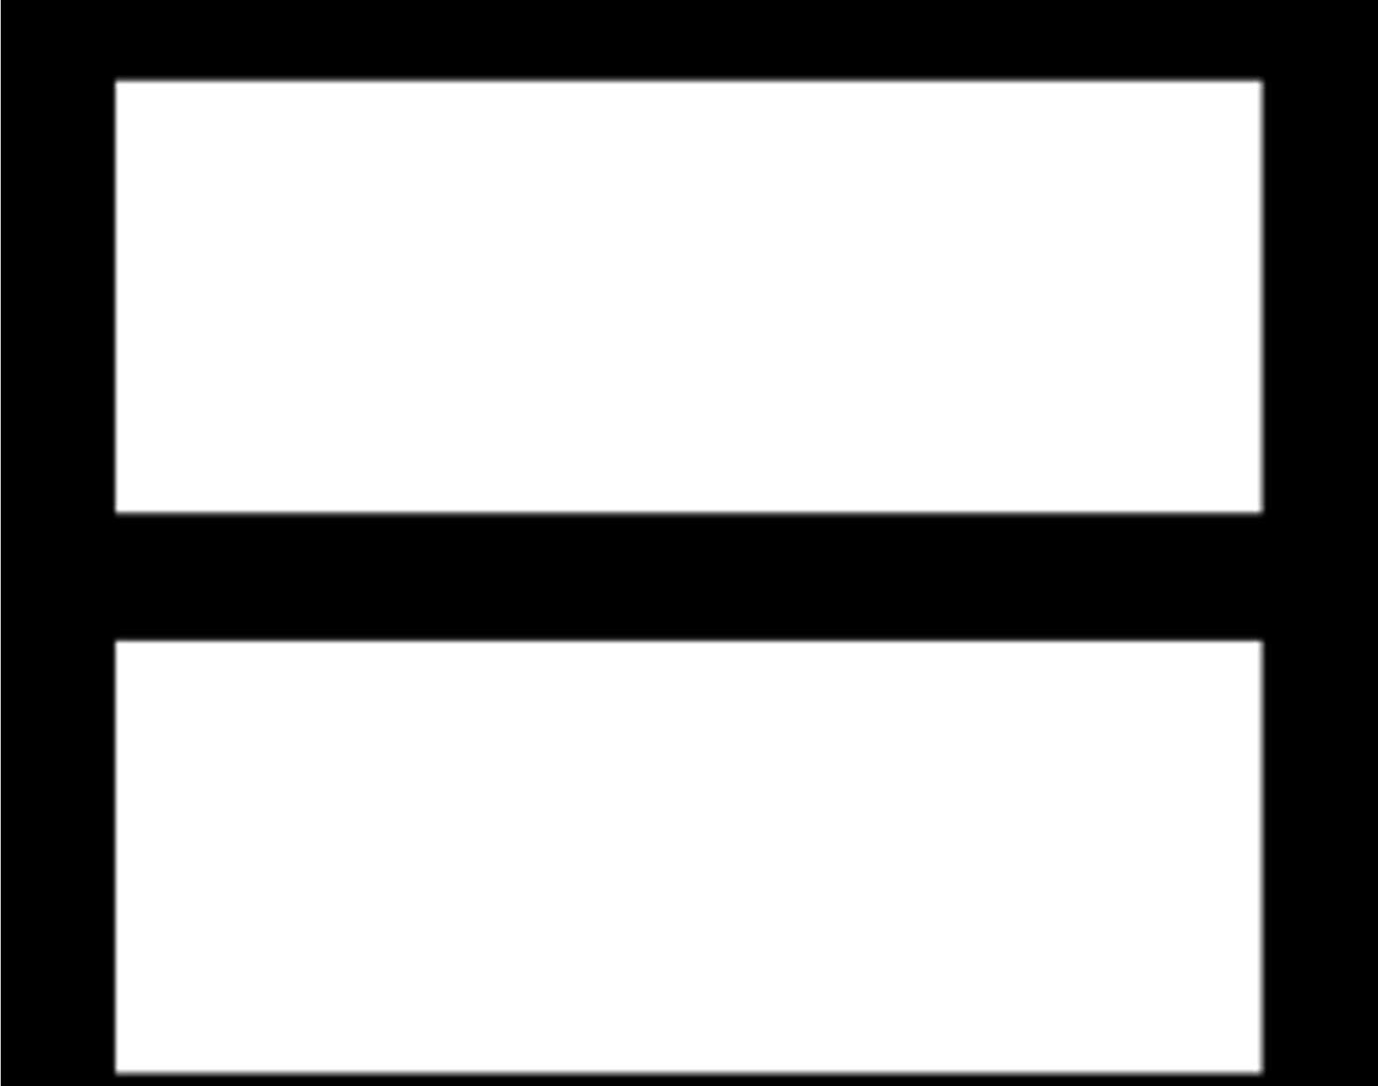
Tabellenbereichserkennung
Dazu wurden drei Verfahren implementiert.
1) Linienerkennungsbasierte Verfahren

Slide 7
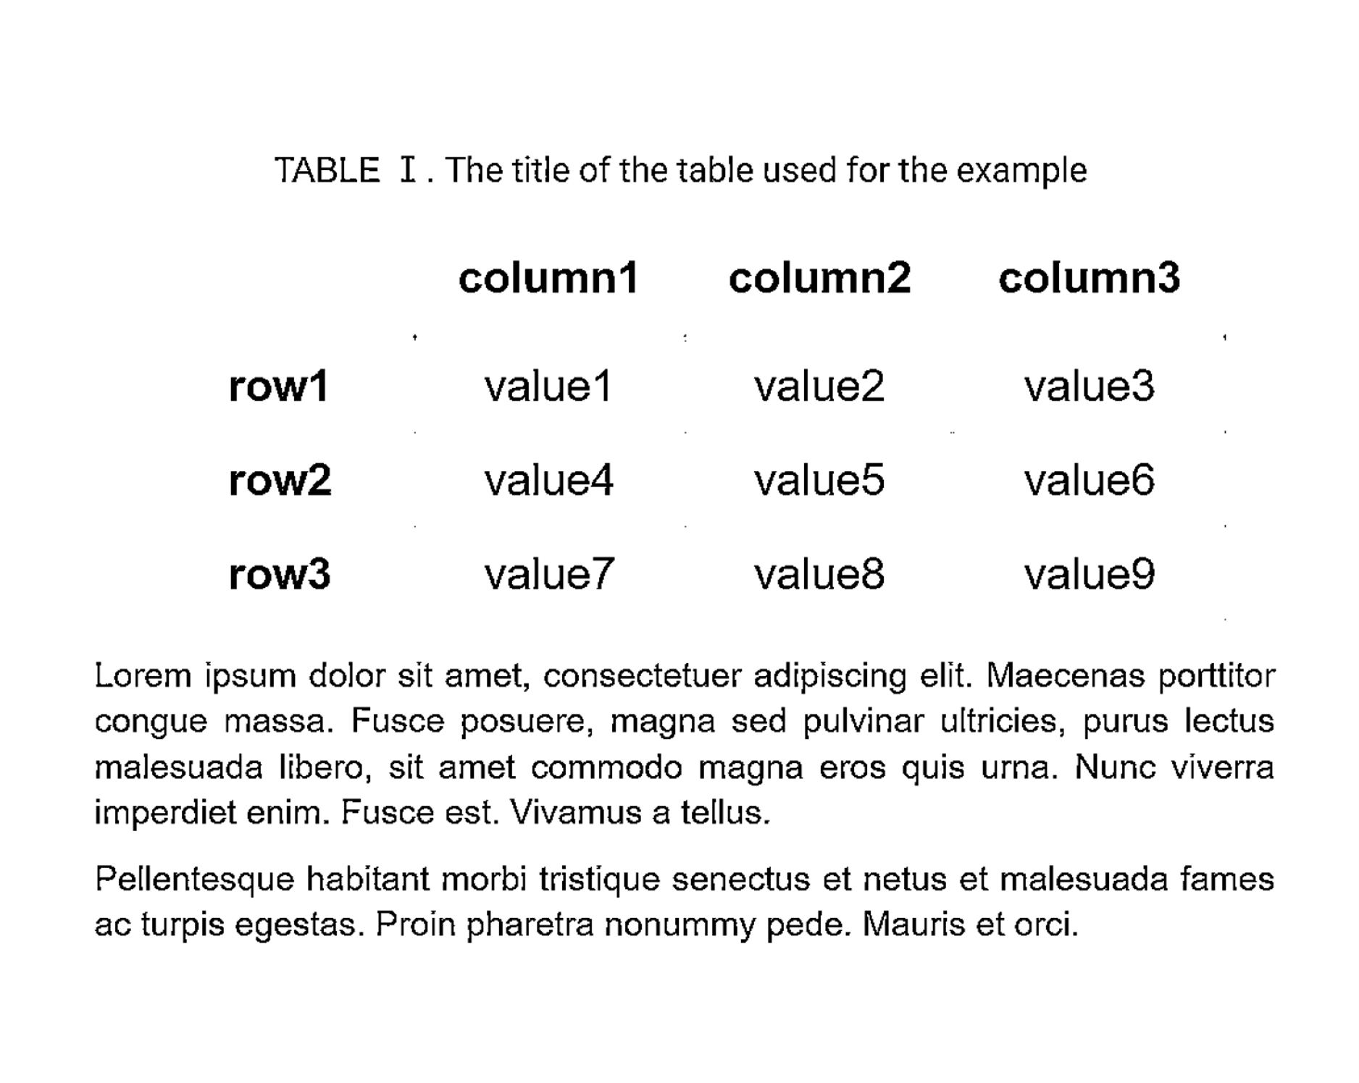
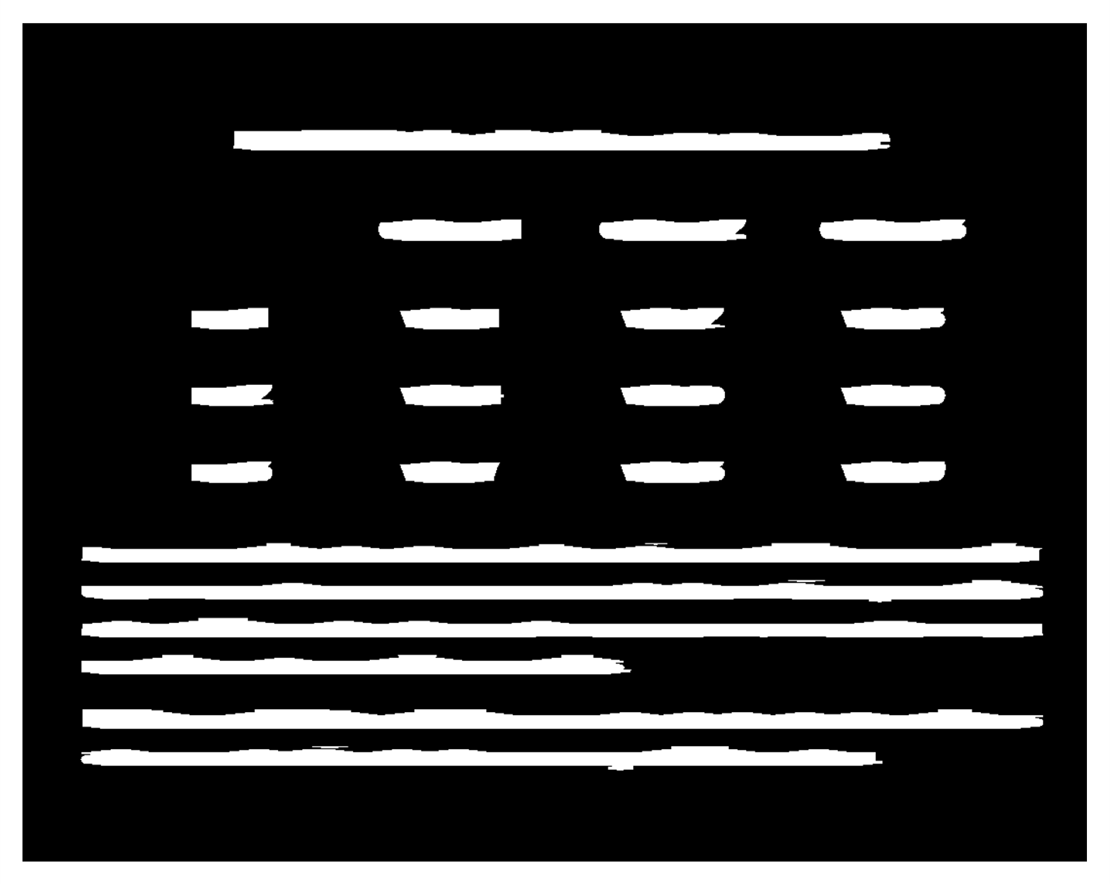
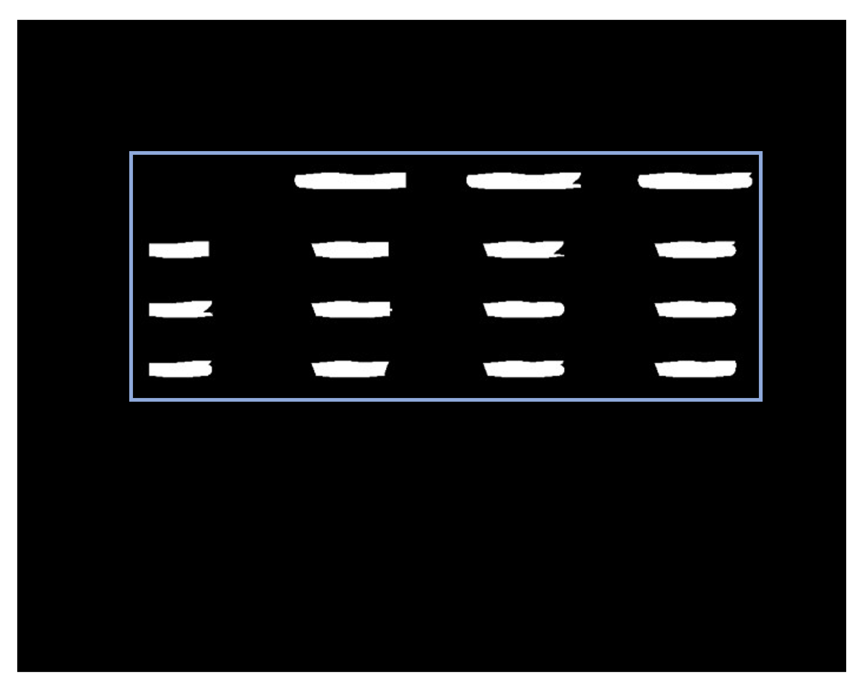
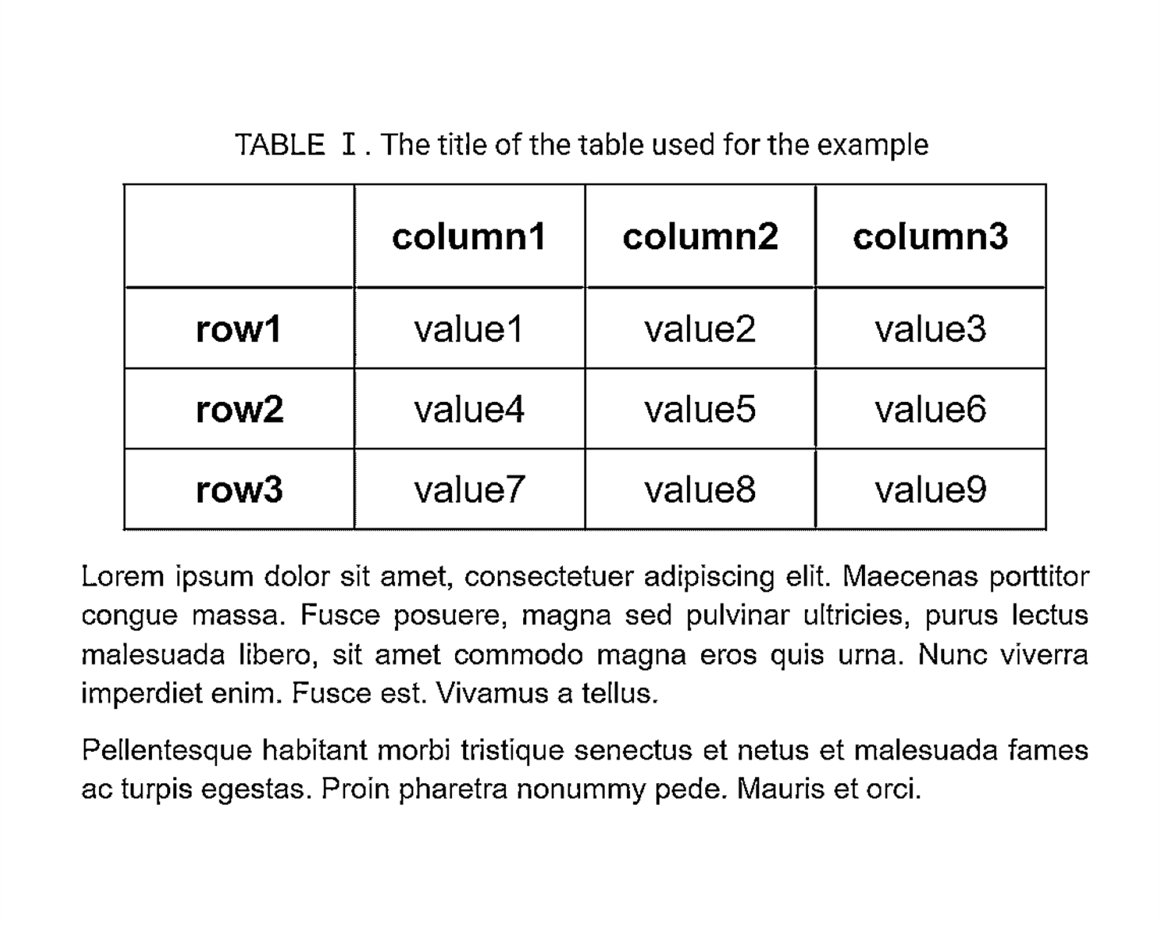
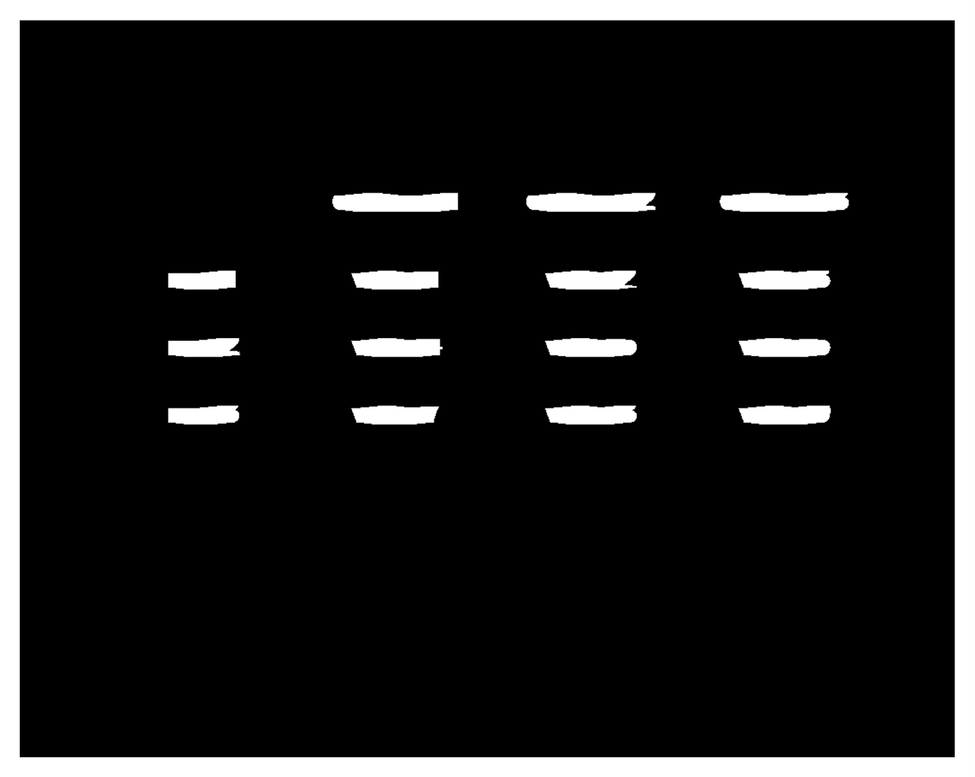
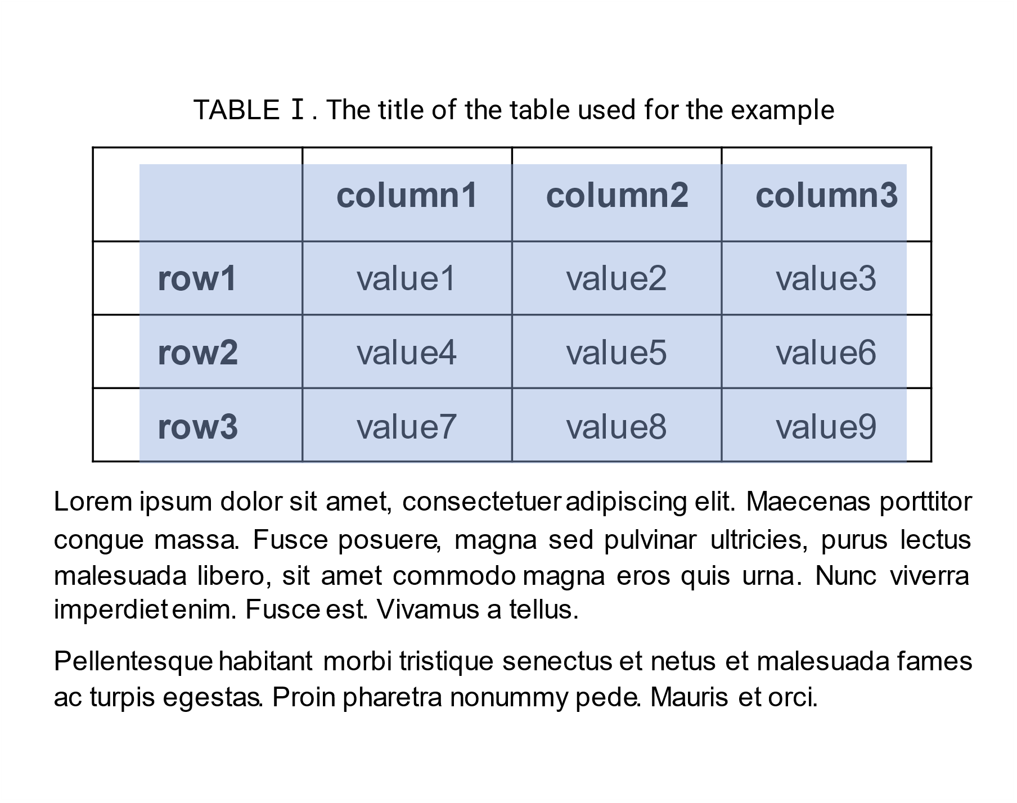
Tabellenbereichserkennung
2) Textblöckebasierte Erkennung
(a) Linienentfernung
(b) Filtern der Blöcke nach Closing
(c) Bestimmung der Tabellenbereich

Slide 8
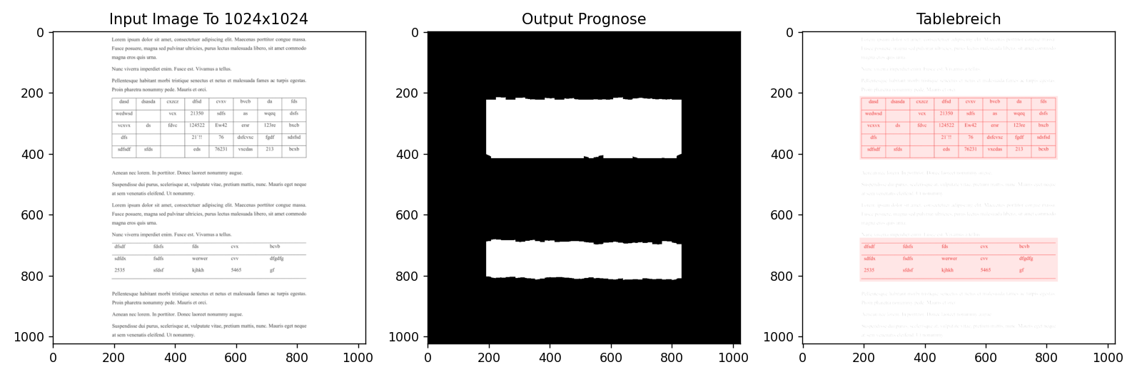
Tabellenbereichserkennung
3) Auf neuronalen Netzen basierende Erkennung

Slide 9
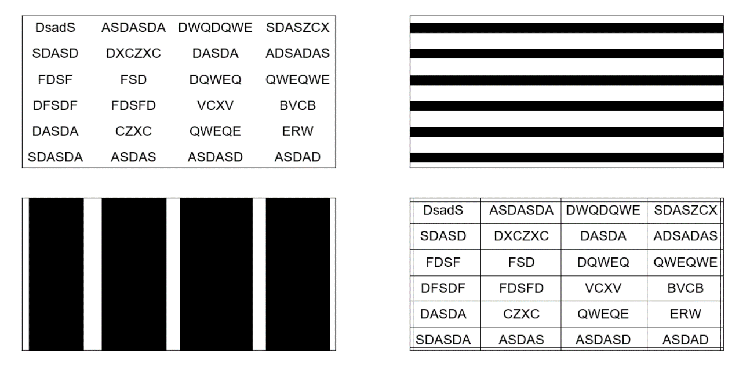
Tabellenstrukturanalyse
ZIEL:
Zu bestimmen, wie viele Spalten und Zeilen dieser Tabelle hat, zu welcher Spalte und Zeile eine Zelle gehört.
DURCH:
Lokalisierung und Klassifizierung der Zellen in Spalten und Zeilen.
Lokalisierung jeder Zelle durch …
Linienwiederaufbau in Lücken zwischen Zellen
Lokalisierung jedes Textblocks

Slide 10
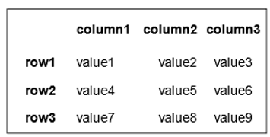
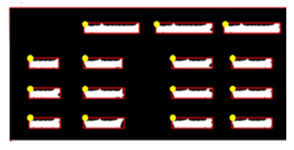
Tabellenstrukturanalyse
ZIEL:
Zu bestimmen, wie viele Spalten und Zeilen dieser Tabelle hat, zu welcher Spalte und Zeile eine Zelle gehört.
DURCH:
Lokalisierung und Klassifizierung der Zellen in Spalten und Zeilen.
Lokalisierung jeder Zelle durch …
Linienwiederaufbau in Lücken zwischen Zellen
Lokalisierung jedes Textblocks

Slide 11

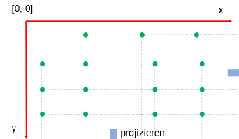
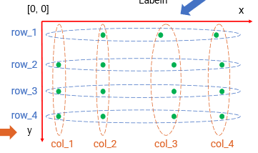
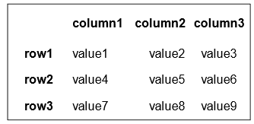
Klassifizierung der Zellen in Spalten und Zeilen
K-Means-Clustering
Die horizontalen und vertikalen Koordinaten werden in mehrere Gruppen eingeteilt, sodass der Unterschied der Koordinatenwerte innerhalb einer Gruppe so gering wie möglich und zwischen Gruppen so groß wie möglich ist.

Slide 12

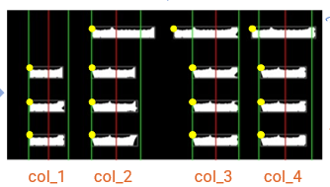
Klassifizierung der Zellen in Spalten und Zeilen
Mit Unterstützung neuronaler Netze
Die Bereiche für jede Zeile oder Spalte werden direkt damit vorhergesagt.

Slide 13
Tabellenstrukturanalyse
Nach Kombination der oben genannten Methoden wurden drei Verfahren zur Analyse der Tabellenstruktur implementiert und am Ende mit der Leistung verglichen.
 | Lokalisierung jeder Zelle | Zeilen-Klassifizierung | Spalten-Klassifizierung
Pipeline 1 | Linienwiederaufbau | K-Means-Clustering | K-Means-Clustering
Pipeline 2 | Textblöcke | K-Means-Clustering | K-Means-Clustering
Pipeline 3 | Textblöcke | K-Means-Clustering | Neuronale Netze

Slide 14
Texterkennung auf jeder Zelle und Tabellenrekonstruktion
Bisher:
Bestimmung des Tabellenbereichs Lokalisierung und Klassifizierung der Zellen
[197, 39, 147, 27, row_1, col_2]
 | column1
row1 | value1
[51, 132, 79, 27, row_2, col_1]
[218, 132, 103, 27, row_2, col_2]
Dann:
Abschneiden jeder Zelle Erkennung des Inhalts Wiederaufbau in digitaler Form
 | column1
[ „column1“, row_1, col_2]
row1
NaN | column1
row1 | value1
[ „row1“, row_2, col_1]
 | value1
[ „value1“, row_2, col_2]

Slide 15
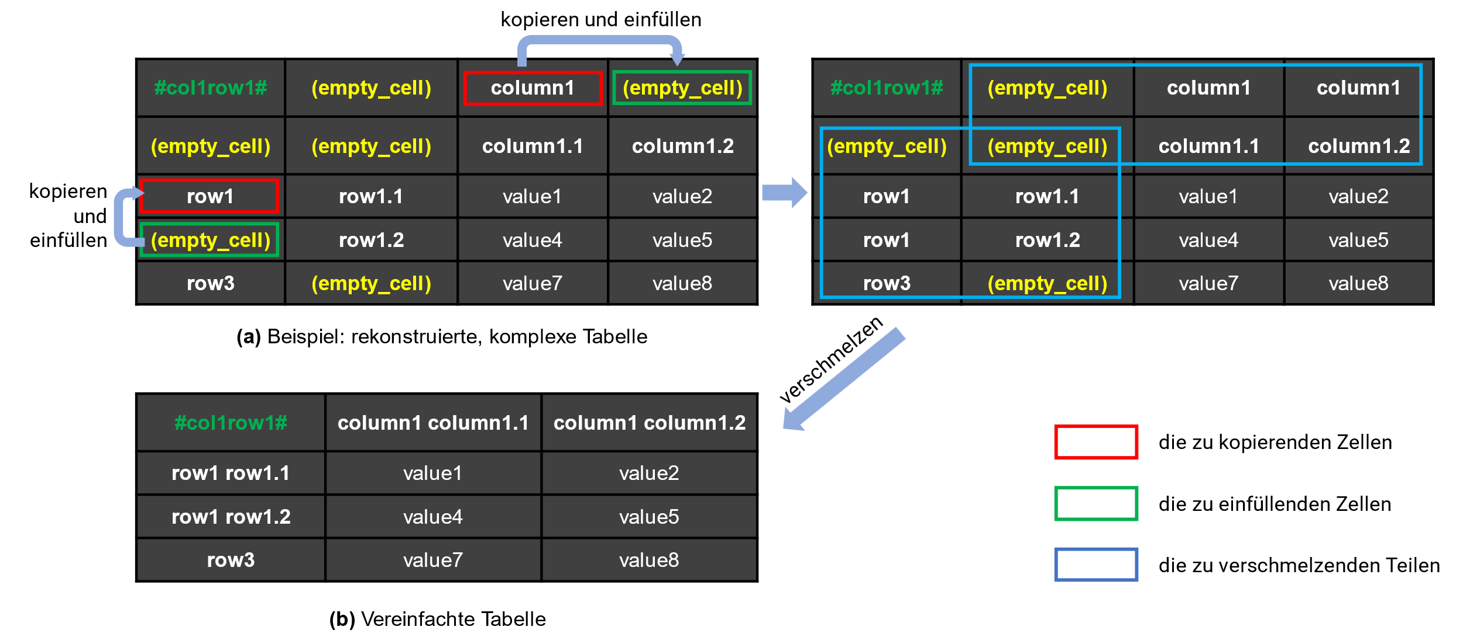
Aber in rekonstruierter Tabelle ….

Slide 16
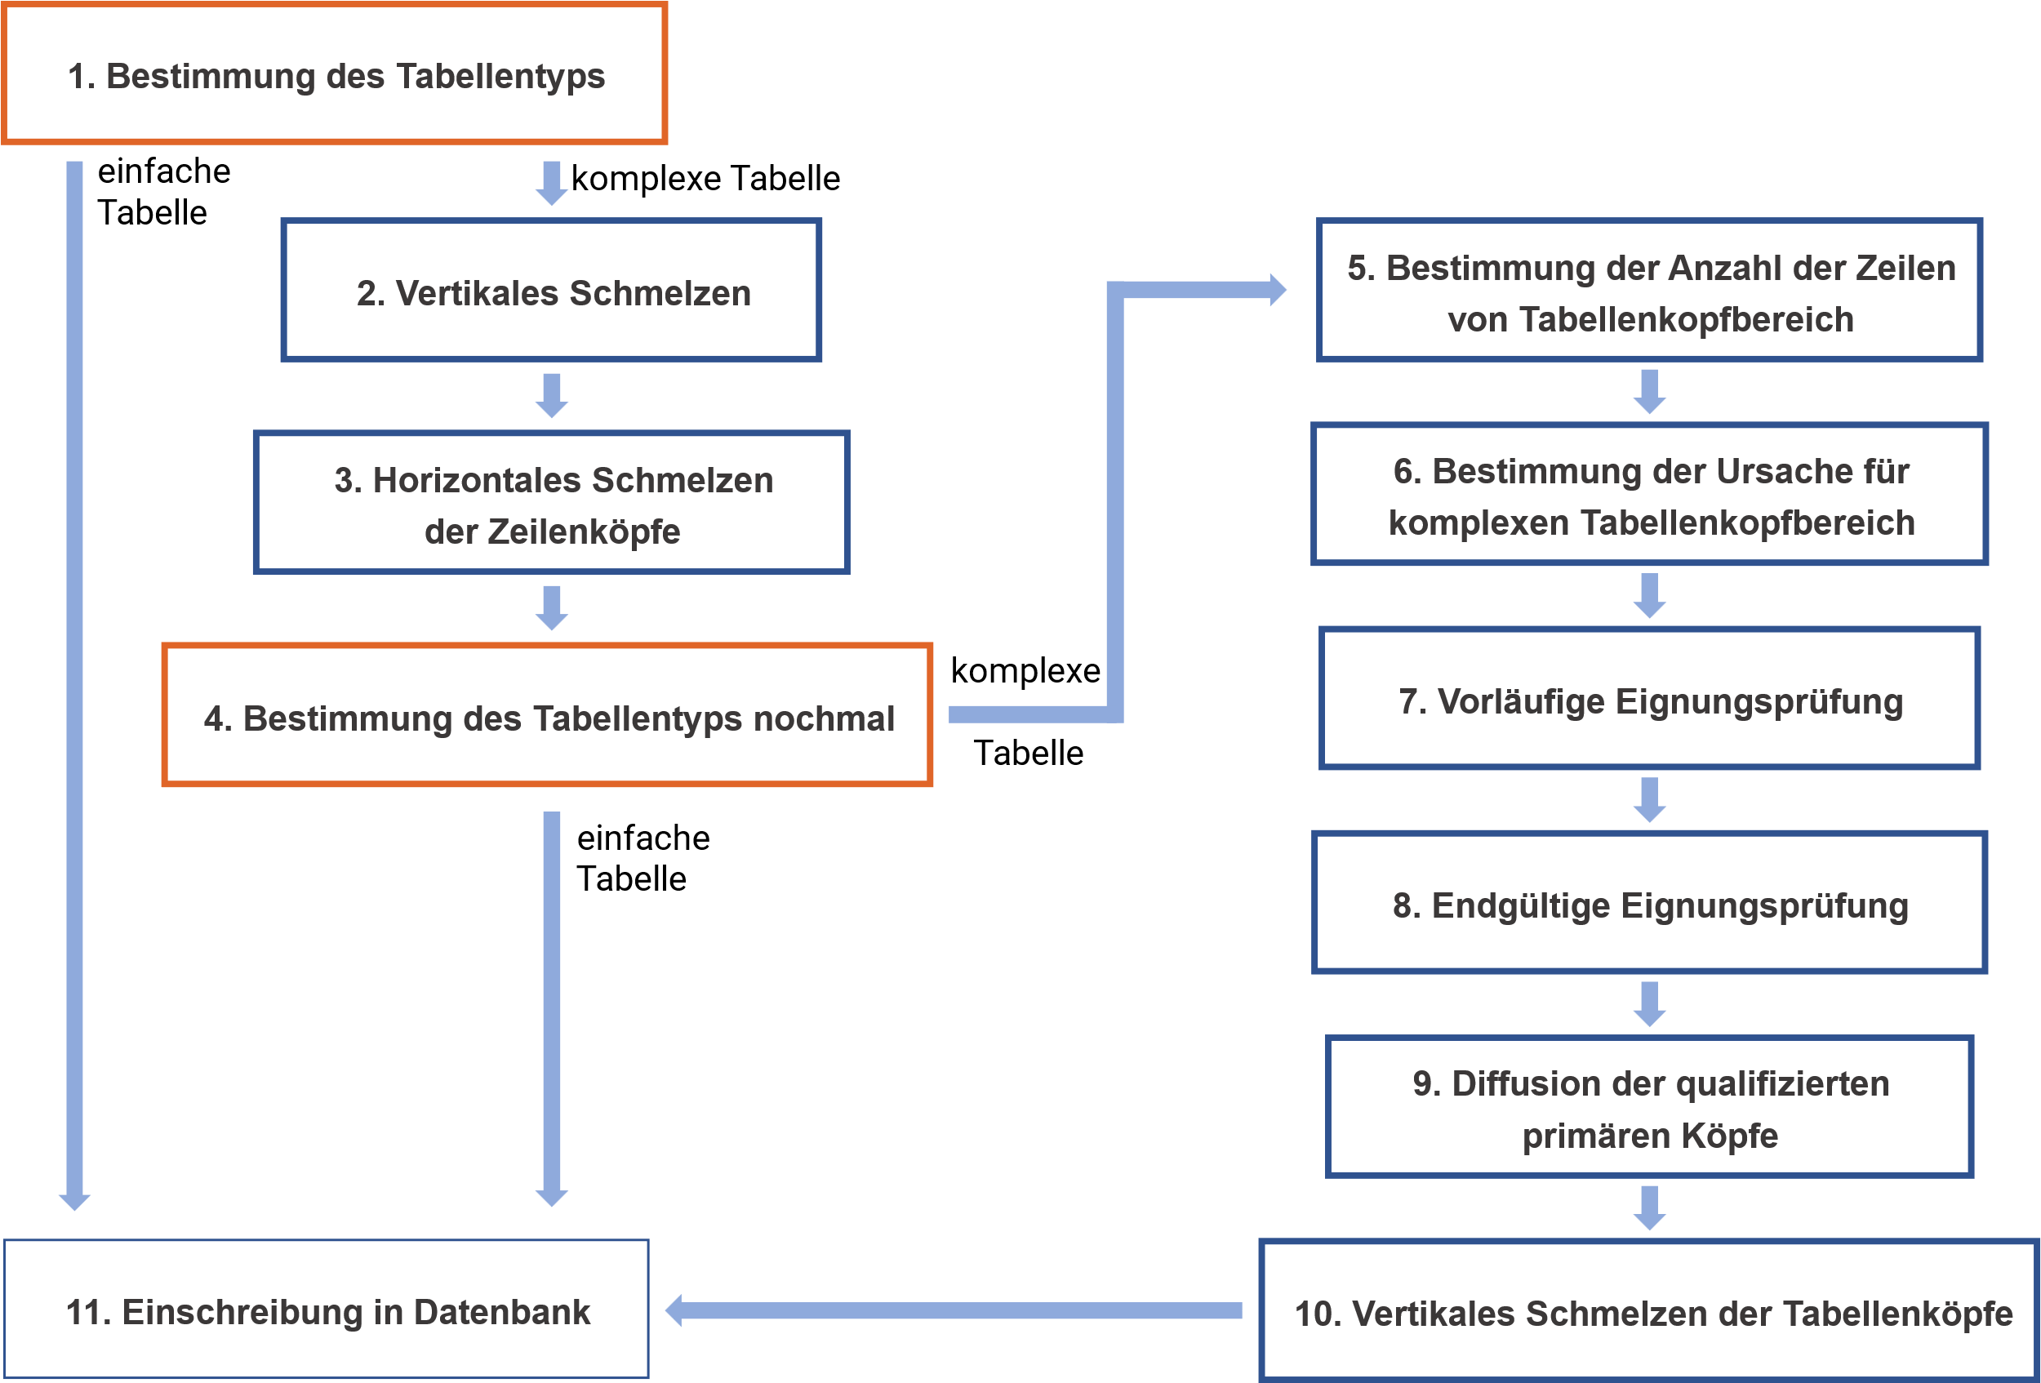
Nachverarbeitung (Normalisierung)
8 Regeln
3 Annahme
2 Gründe
11 Schritte
möglichst mehr Tabellenvarianten
verarbeitet werden zu können

Slide 17
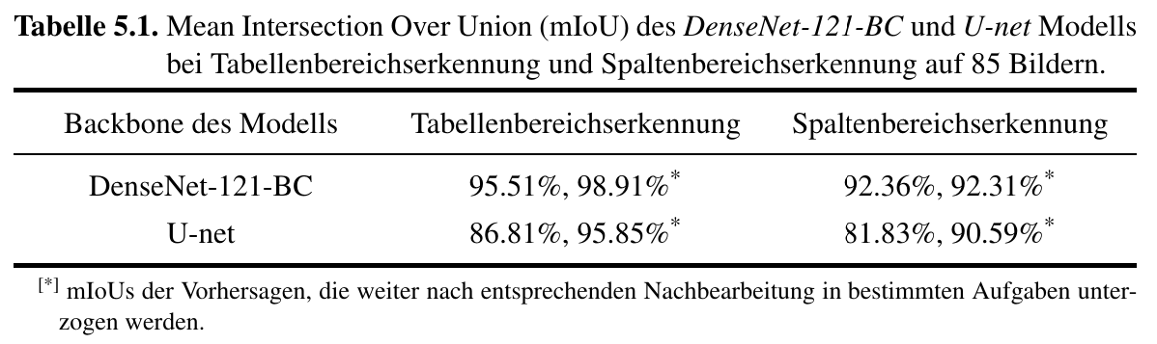
Ergebnisse
Training der neuronalen Netze
Zur Tabellenbereichserkennung
Zur Spaltenbereichserkennung (zur Unterstützung der Tabellenstrukturanalyse)

Slide 18
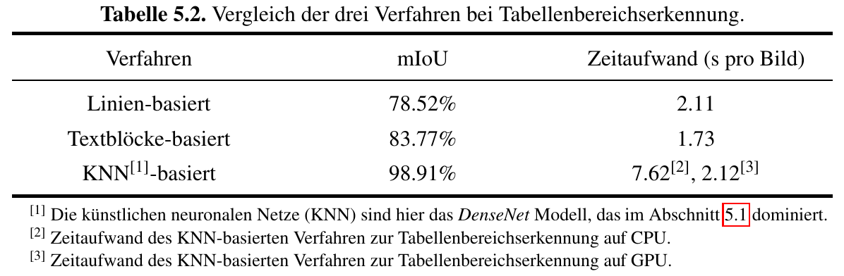
Ergebnisse
Tabellenbereichserkennung

Slide 19
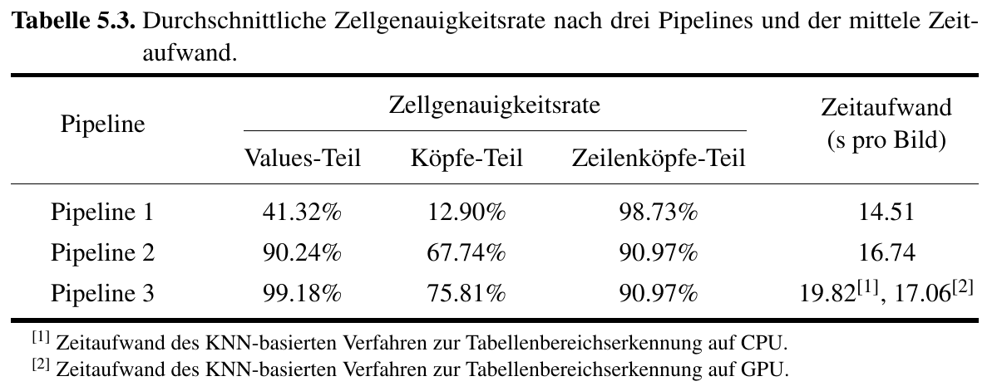
Ergebnisse
Tabellenstrukturanalyse und Nachverarbeitung

Slide 20
Zusammenfassung
Vorverarbeitung der Dokumente
Tabellenbereichserkennung --> drei Verfahren
Tabellenstrukturanalyse --> drei Verfahren
Texterkennung auf jeder Zelle und Tabellenrekonstruktion
Nachverarbeitung und Einschreibung in Datenbank
Training der neuronalen Netze für Tabellenbereichserkennung und Tabellenstrukturanalyse
Erweiterung des Skripts auf die Stapelverarbeitung mehrerer Dokumente
Vergleich unterschiedlicher Lösungen zu jeder Teilaufgabe

Slide 21
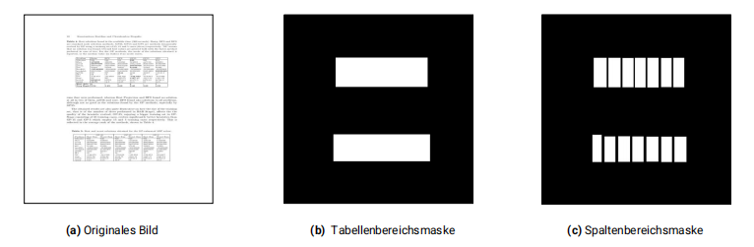
Dataset
Marmot dataset(extended), 993 pages
Publications von Robert Koch Insitut, 162 pages
1155 pages -> 80% for train, 20% for validation
85 pages from Latest Weekly Report of RKI -> for performence test

